Slide 1
Chronologie et Tests Statiques dans l'Histoire
Plan:
1- C’est quoi?
2- types de tests statiques et Erreurs que ça corrige facilement
3- Dans le passé
4- Aujourd’hui
5- Dans le futur?
6- Conclusion

Slide 2
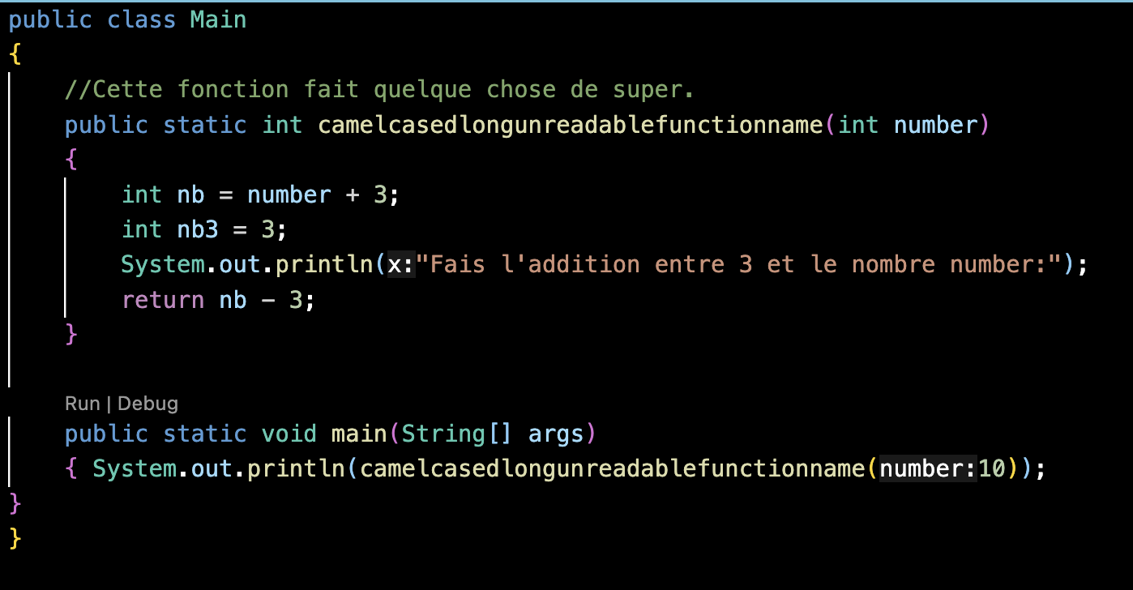
1- C’est quoi?
Que remarquez-vous?

Slide 3
Commentaire inutile et sans détails
Trop long et ne respecte pas les normes
Variable inutilisée
Aucun sens pour un utilisateur sans connaissances
Erreur de logique
Problème de structure

Slide 4
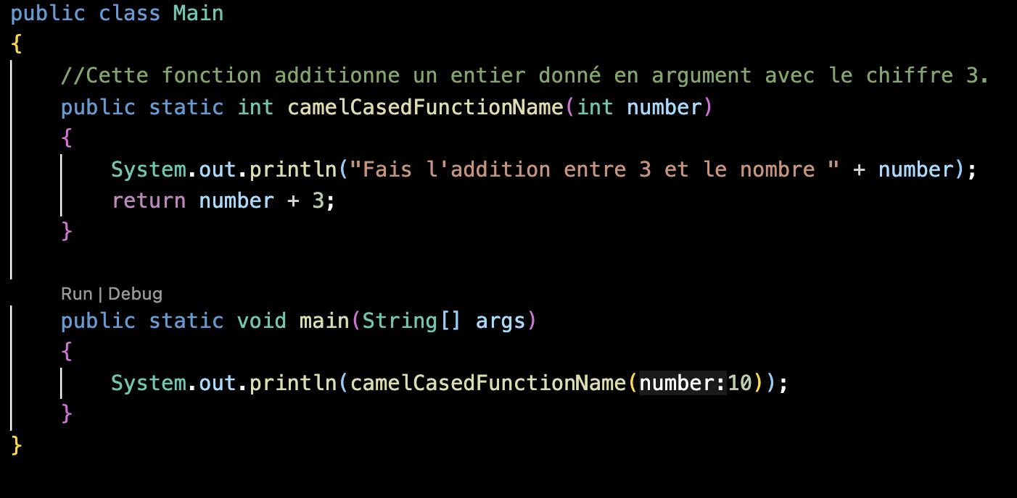
Voici la nouvelle version:

Slide 5
2- types de tests statiques et Erreurs que ça corrige facilement
Deux grands types de tests statiques:
Examen de la documentation
La spécification et les objectifs du projets sont-ils respectés?
Le code est-il bien commenté?
Bonne explication des spécifications logicielles?
Cas de tests logiques, cohérents et couvrant correctement le code?
Examen du code
Erreurs de syntaxe / structure?
Erreurs logiques / variables inutilisées?
Code inaccessible?
Faille de sécurité?

Slide 6


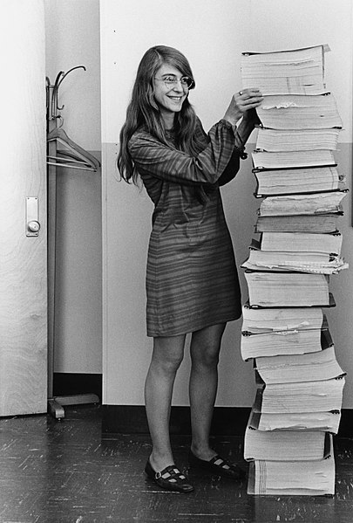
3- Dans le passé (1970-2000)
https://fr.wikipedia.org/wiki/Margaret_Hamilton_(scientifique)
70-80: Aucun processus virtuel. Le code devait être imprimé, lu et corrigé à la main.
80-90: Compilateurs avancés font des vérifs. de types avant exécution. (C -> Lint)
90-2000: Développement et débuts des IDE permettent de détecter des erreurs de syntaxe, de structure… Avertissement directement dans l’éditeur.

Slide 7
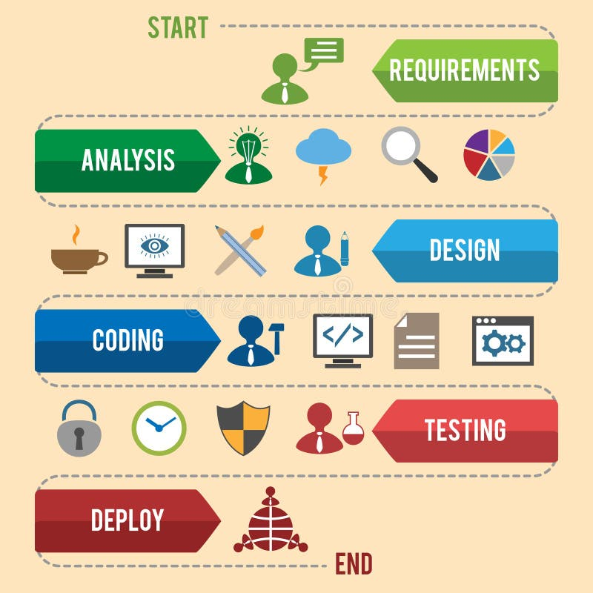
4- Aujourd’hui (2000 – 2020)
2000: Mesures de qualité d’un code, analyses statiques complètes. (SonarQube par ex.)
2010 – Aujourd’hui: Introduction de ces méthodes dans les processus industriels et d’Intégration/Développement Continu. Systèmes de métriques et de versions, comme git. Une PR demande de faire un test statique avec son équipe.

Slide 8

5- Et pour demain?
IA et Apprentissage Machine: Apprentissage de modèle de programmation complexe permettant de prévoir des erreurs très subtiles et complexes.
Automatisation des processus de révisions. Fusion de tests statiques et dynamiques dans une seule analyse simultanée.
Analyses de sécurités proactives et de respect des normes industrielles.

Slide 9
6- conclusion
Processus de correction d’erreurs et de formatage dans un programme.
Meilleur en début de cycle de développement pour prévenir les divergences entre la spécification du code et la demande initiale.
Réduis les coûts de débogages, de failles de sécurité.
Simplifie la vie des programmeurs.
En résumé: Avant de cliquer sur « exécuter », pensez à lire votre code, ça pourrait vous éviter des heures de debugging!
Bibliographie:
https://www.sonarsource.com/blog/what-is-clean-code/
https://www.zaptest.com/fr/les-tests-statiques-dans-les-tests-de-logiciels-quest-ce-que-cest-les-types-le-processus-les-approches-les-outils-et-plus-encore
https://dev.to/alphaaman/the-art-of-clean-code-java-style-and-conventions-193h
https://en.wikipedia.org/wiki/List_of_tools_for_static_code_analysis#Splint
https://www.techdogs.com/td-articles/curtain-raisers/the-past-present-and-future-of-static-application-security-testing-tools
Des questions?

